Slide 1
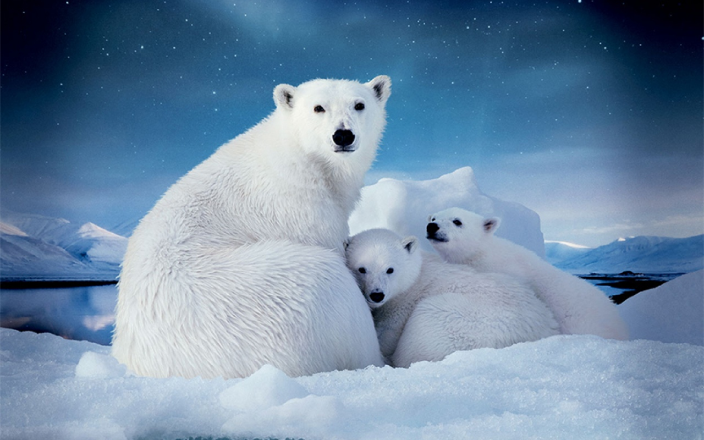
ВСЕРОССИЙСКИЙ УРОК АРКТИКИ
Учитель географии
Бабанина И.А.
2021 г

Slide 2
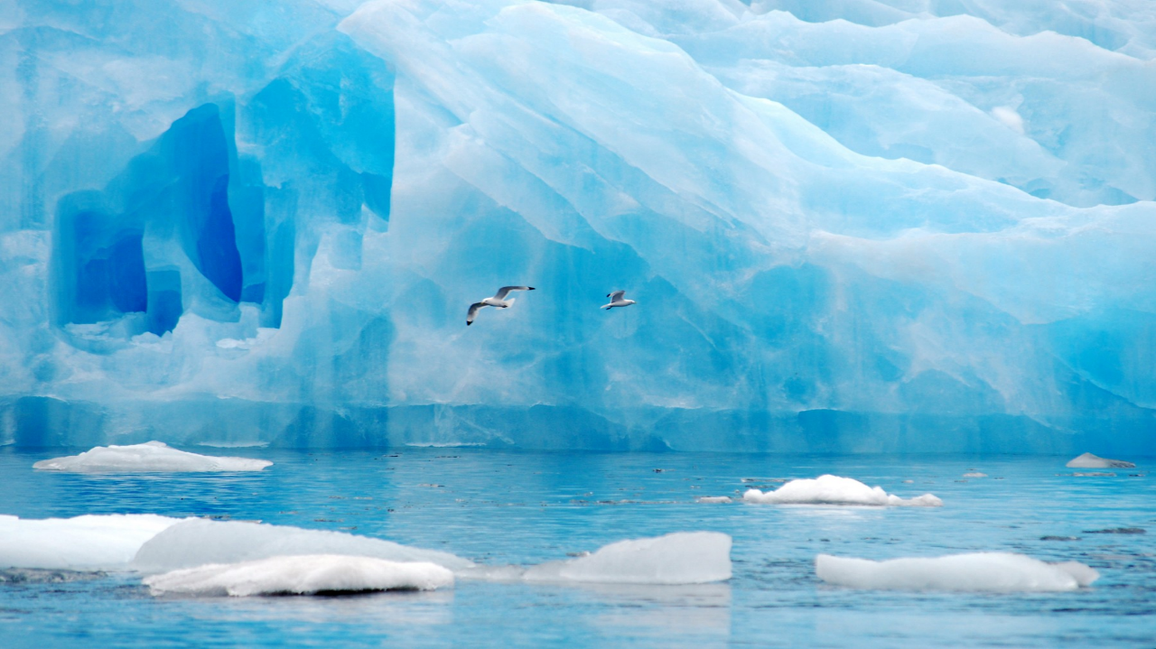
Что такое Арктика?
Арктика – это всё огромное пространство Северного Ледовитого океана вместе с морями и островами. На островах Арктики расположена зона арктических пустынь, или ледяная зона.
Зимой в Арктике полярная ночь. Темноту освещают: луна, звёзды и Северное сияние.
Дуют ветры, бушует пурга. Температура опускается до - 60. Летом в Арктике полярный день, но тепла тоже нет. Это зависит от географического положения арктической зоны. Температура лишь на несколько градусов выше нуля.
Летом солнце направляет на это пространство косые лучи. Оно светит, но не греет.
Животных арктической зоны кормит море. Растительности практически нет. Это арктическая пустыня.

Slide 3
Влияние человека на природу Арктики
Человек не является коренным жителем Арктики, но она всегда привлекала людей своей загадочностью. На островах и во льдах Северного Ледовитого океана работают научные станции. Люди занимаются рыболовством, охотой.
Но не всегда это делают разумно. В настоящее время природе Арктики нанесён огромный ущерб. Люди задумались над своим поведением, взяли под охрану редких животных (белый медведь, морж, промысловые рыбы), ограничили рыбную ловлю, создали заповедники.
На острове Врангеля расположен заповедник «Остров Врангеля». На остров прилетает большое количество птиц на гнездовья. Весной можно встретить редкую птицу – розовую чайку. На острове обитает овцебык, завезённый из Америки. Остров Врангеля – единственное место, где гнездятся белые гуси.

Slide 4
ВИКТОРИНА
Знаешь ли ты Арктику?

Slide 5
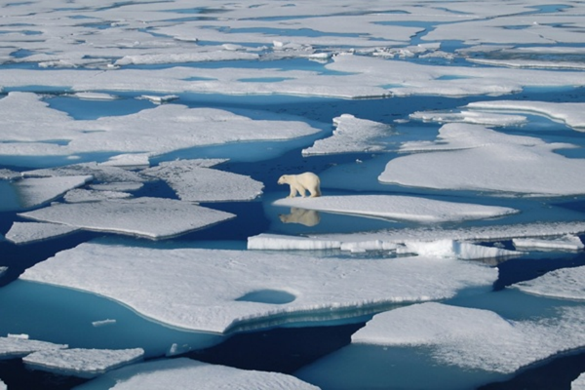
1. В честь какого созвездия Арктика получила своё название?
Ответ: В честь созвездия Большой Медведицы, в переводе с греческого языка «арктос» значит «медведь».

Slide 6
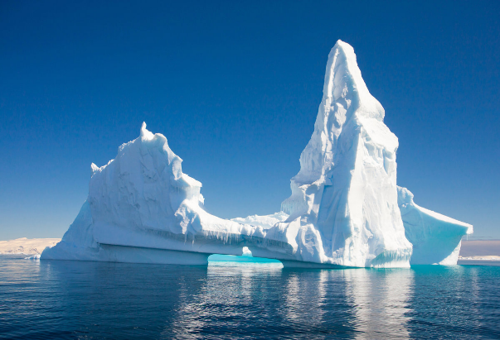
2. Есть ли горы на Северном полюсе?
Ответ: Нет. Северная полярная область Земли почти вся занята океаном, покрытым многолетним льдом.

Slide 7
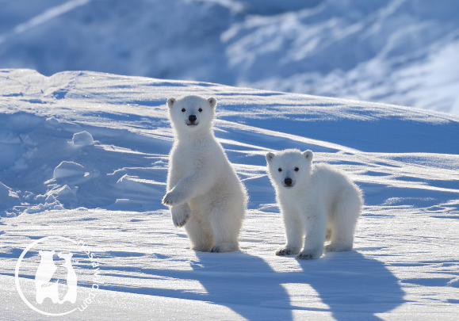
3. Охотится ли на пингвинов белый медведь?
Ответ: белые медведи живут в Северном, а пингвины в Южном полушарии!

Slide 8
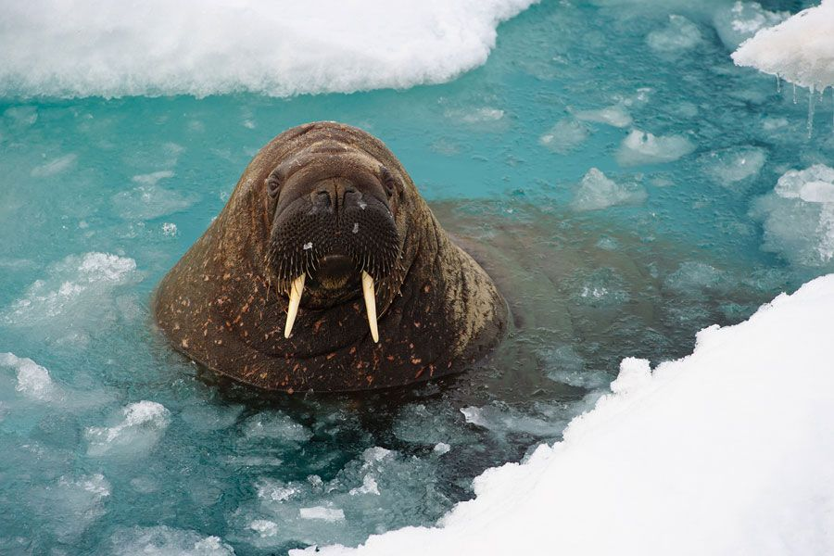
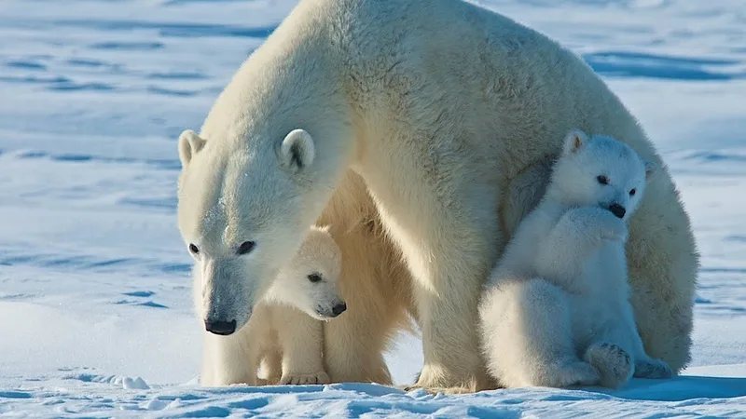
4. Арктический остров, который называется «родильным домом белых медведей».
Ответ: Заповедник «Остров Врангеля» — расположен на одноименном острове и острове Геральд в Чукотском море.
Его заснеженные склоны являются главным «родильным домом» белых медведей, на каждый квадратный километр приходится более десяти берлог. Он был создан с целью сохранения и изучения уникальных экосистем островной части Арктики и белых медведей, моржей, белых гусей и других видов берингийской флоры и фауны.

Slide 9
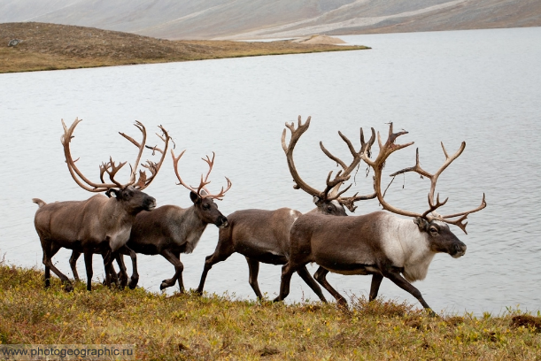
5. Почему северные олени пасутся ближе к морю?
Ответ: потому что ветер отгоняет сосущих кровь насекомых.

Slide 10
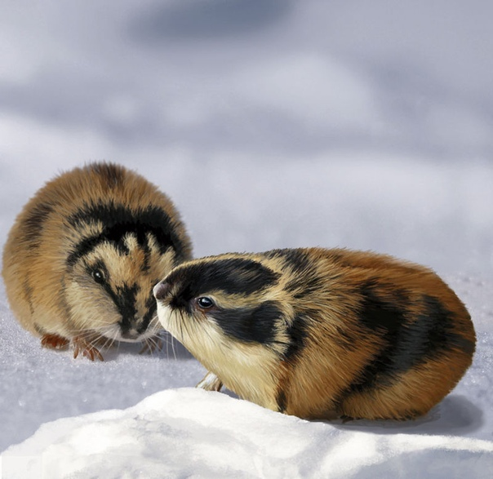
6. Назовите полярного грызуна, который питается мхом и травой, а зимой живёт под снегом.
Ответ: лемминг

Slide 11
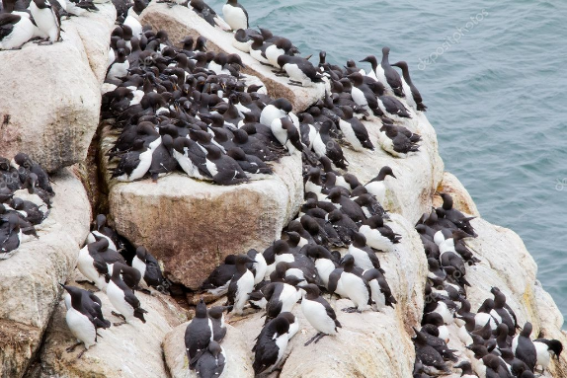
7. Почему места скопления птиц называют «птичьими базарами?»
Ответ: там стоит невообразимый шум и гам

Slide 12
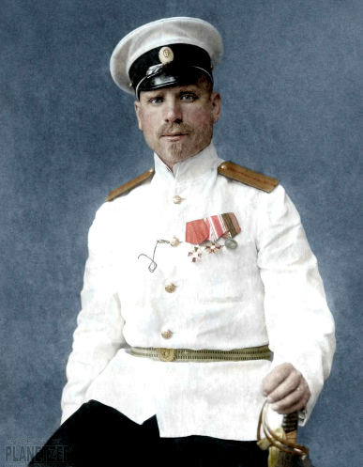
8. Кто из исследователей Арктики отправился в экспедицию на судне «Святой великомученник Фока?»
Ответ: Георгий Яковлевич Седов

Slide 13
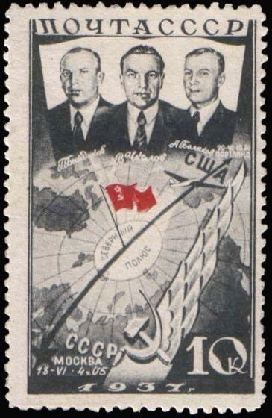
9. Какие известные летчики и куда летали на самолёте АНТ-25 18 июня 1935 года?
Ответ:18 июня 1937 года ровно 75 лет назад экипаж самолёта «АНТ-25» (Валерий Чкалов, Георгий Байдуков, Александр Беляков) начал беспосадочный перелёт по маршруту Москва — Северный полюс — США, успешно завершив его 20 июня приземлением на аэродроме города Ванкувер.

Slide 14
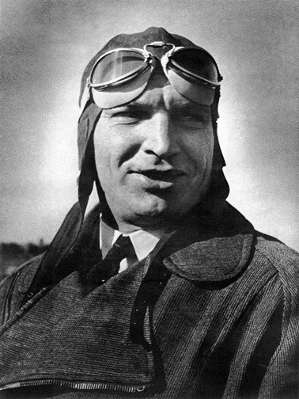
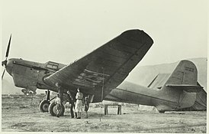
10. В каком городе был завершён рекордный перелёт В.П.Чкалова?
Ответ: приземлением на военном аэродроме г. Ванкувер.

Slide 15
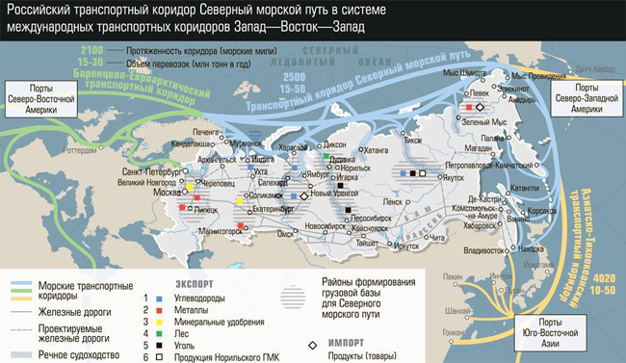
11. Почему Мурманск называют воротами в Арктику?
Ответ: Здесь начинается главная транспортная магистраль Заполярья - Северный морской путь.

Slide 16
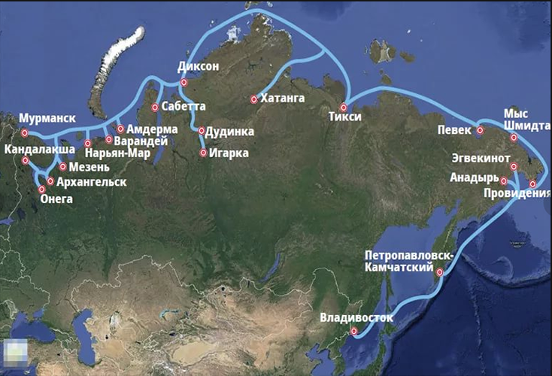

Slide 17
12. Какой транспортный ледокол дрейфовал 812 дней в арктических льдах?
Ответ: Ледокольно-транспортное судно «Георгий Седов».
23 октября 1937 года начался знаменитый дрейф, 29 января 1940 года судно прибыло в Мурманск.
За героизм и мужество все участники дрейфа были удостоены звания Героев Советского Союза, а корабль награжден орденом Ленина.

Slide 18
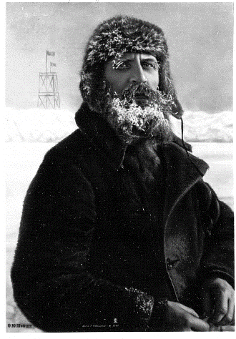
13. Кто и в каком году доказал возможность прохода через океан за одну навигацию?
Ответ: Возможность прохода через океан за одну навигацию была доказана в 1932 г. экспедицией ледокола «Сибиряков».
Участники этой экспедиции под руководством О. Ю. Шмидта проводили промеры глубин, измеряли толщину льда, вели наблюдения за погодой.

Slide 19
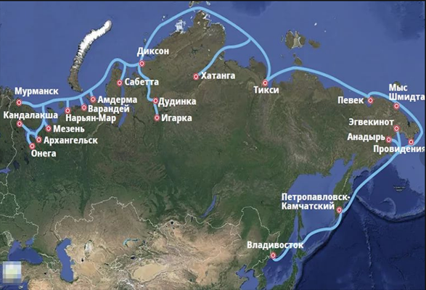
Практическое Задание
На карте России обозначьте область Арктики.
Подпишите северный полюс.
Подпишите моря России, которые относятся к бассейну Северного Ледовитого океана.
Обозначьте Северный Морской путь.

